Slide 1
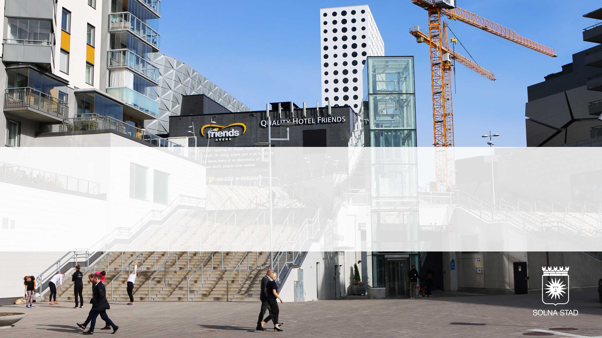
Digitalisering som en del av verksamhetsutveckling i Solna stad 2020-11-18, Christer Lindberg, Ekonomichef, Helen Holst, CIO, Solna stad

Slide 2
Från IT-projekt till digitalisering som en del av verksamhetsutveckling
IT hanterades som en separat del och IT-enheten skulle sköta "all IT"
Mycket konsulter både på IT och i verksamhet
Stora förstudier och långdragna genomförandeprojekt som krävde investeringsmedel
Gemensamma prioriteringar och styrning saknades
Hyrda arbetsplatser/infrastruktur
Verksamhetscheferna tar ett tydligare ansvar för verksamhetsutveckling inkl IT-innehåll/digitalisering
Konsulter till största del ersatta
Tydlig styrning och prioriteringar
Utveckling förankrat och drivet av verksamheten och tillsammans med IT
Tjänstebaserad, flexibel och skalbar IT
Digitalisering/IT-utveckling genomförs bara med ett tydligt behov, lagkrav eller annan besparingsmöjlighet
Samtidigt se beroenden och förutsättningsskapande
Äger arbetsplatser/infrastruktur

Slide 3
EN GEMENSAM BILD OCH FÖRKLARINGSMODELL

Slide 4
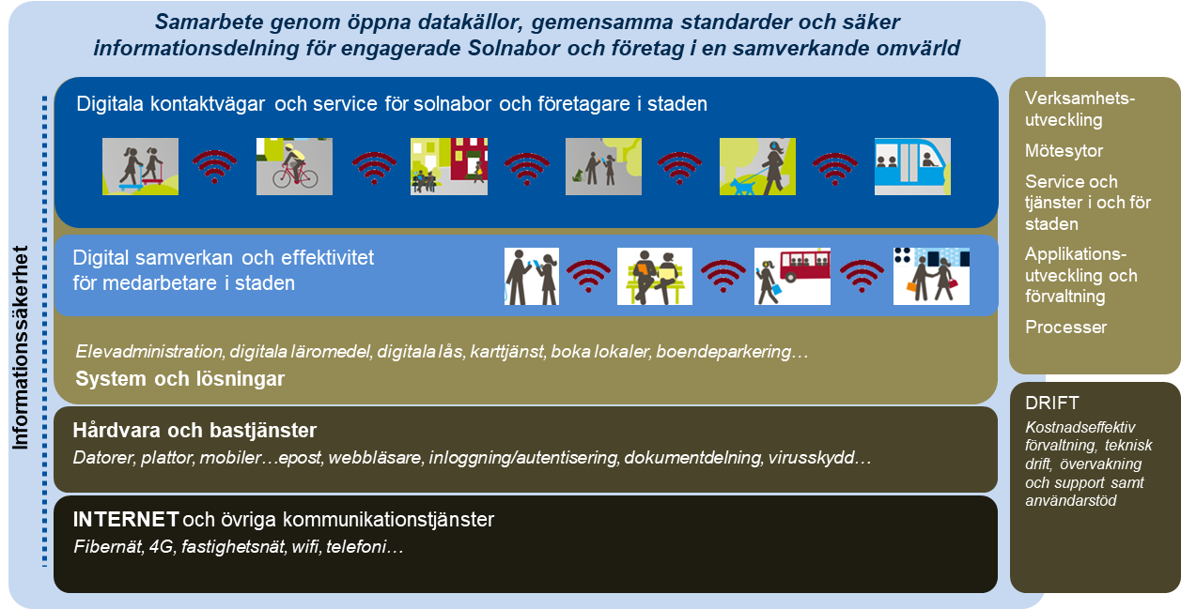

Slide 5
PROJEKT NYA SOLNA.SE

Slide 6
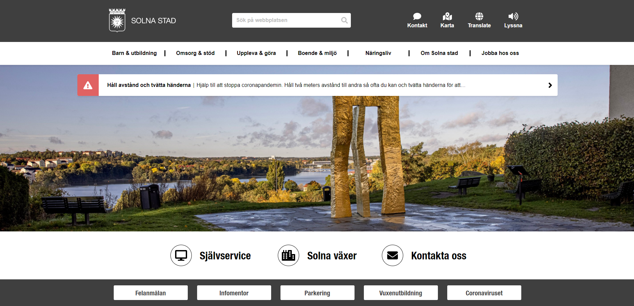
Ökad tillgänglighet och service

Slide 7
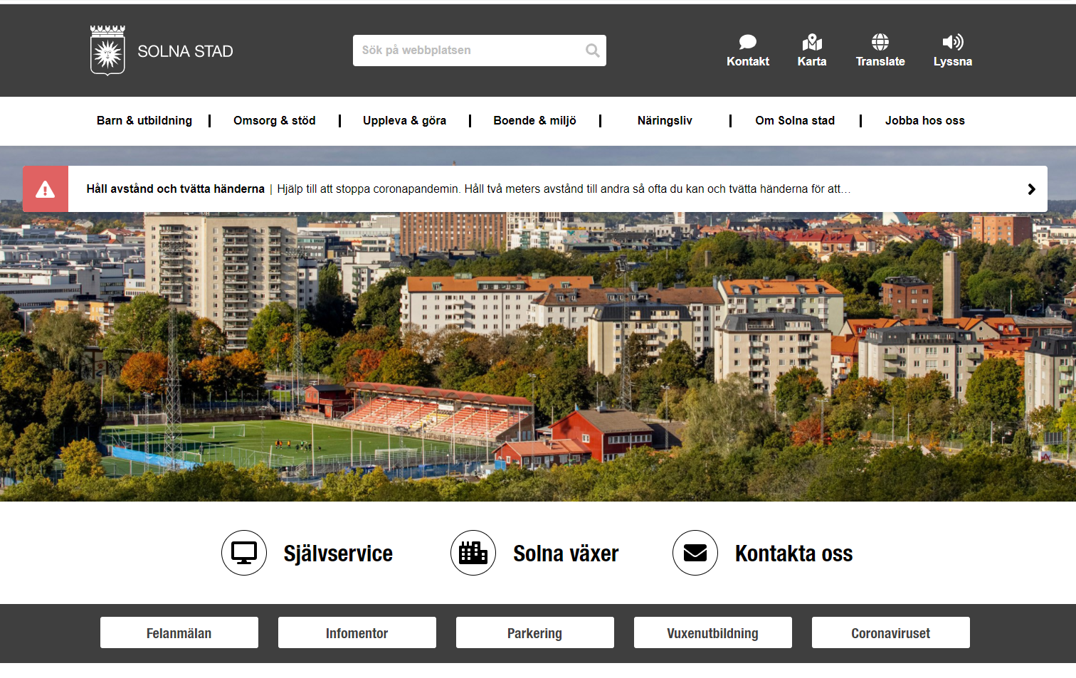
Ny webb med självservice
Behov av ökad tillgänglighet och självservice
Ersätta tidigare webb som tekniskt var end of life och svårnavigerad
Samma plattform som intranätet
Open source för e-tjänster
Valde bort chatt och chattbot
Stilren, tillgänglig och engagerande

Slide 8
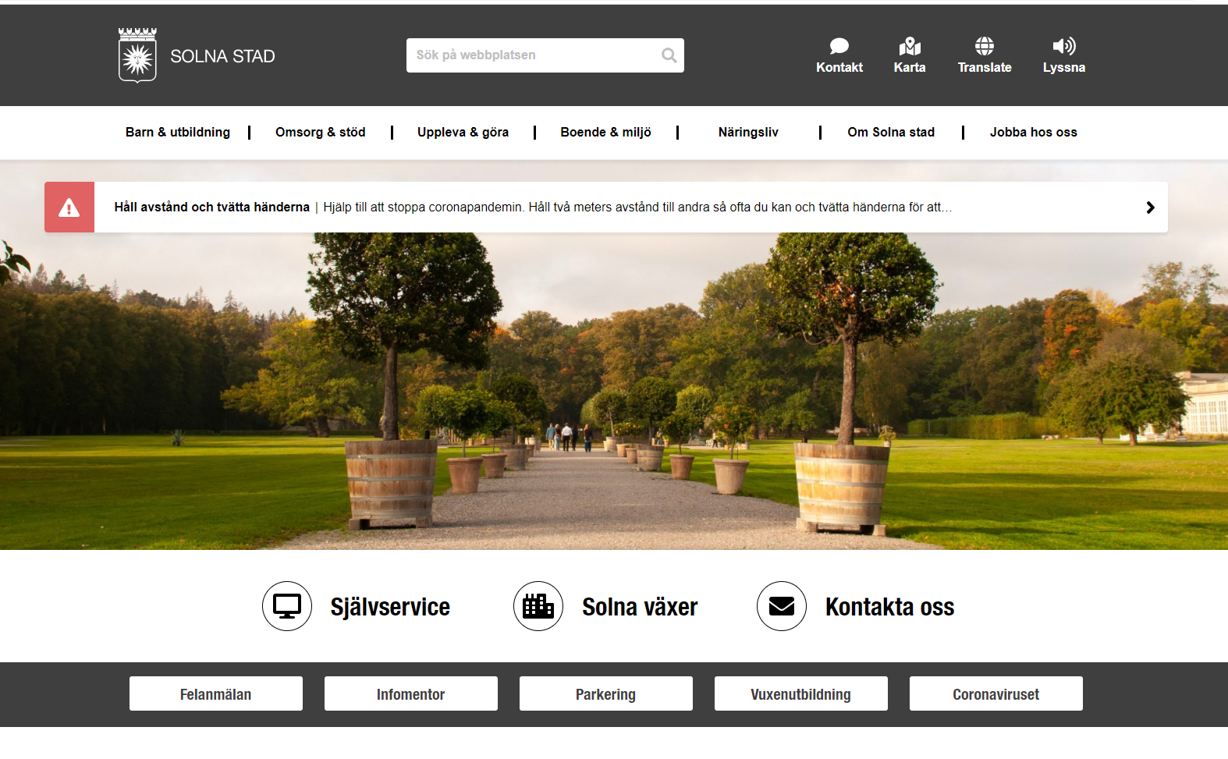
Projektet ny solna.se
Intern projektledare tillika webbstrateg
Konsulthjälp i begränsade delar
Involvering av medarbetare, medborgare och företagare
Centraliserad webborganisation utan konsultberoende
Omvärldsbevakning, drog lärdomar, plockade det ”bästa”, kopiera e-tjänster
Gick direkt från gamla blanketter till tillgänglighetsanpassade e-tjänster

Slide 9
Kostnader och nyttor
Uppskattade kostnader i projektdirektivet
Utfall 830.000 kr
Tillkommer årlig förvaltningskostnad på ca 300 tkr
(tidigare förvaltningskostnad 250+100 tkr)
Nyttor
Ökad tillgänglighet
Ökad självservice
Mer stilren och engagerande
Modern och flexibel teknisk plattform
Samma plattform för solna.se som för intranätet -> kostnadsbesparing på ca 50 tkr/år
Tjänst | Pris
Webbyrå | 600.000
Informationsarkitektur/UX | 200.000
Nya bilder, illustrationer & infografik | 100.000
Lättläst och översättningar | 50.000
Tillgänglighetsanalys | 50.000
Totalt | 1.000.000

Slide 10
Prioritera
Gör inget utan att förstå verksamhetsbehovet, även teknikinvesteringar måste grunda sig i antal användare, framtida verksamhetsbehov etc
Var inte först med ny teknik
Lär av andra, samarbeta, återanvänd
Välj bort och välj rätt
Omvärldsbevaka
Processer, rutiner, ordning och reda, syfte, kompetens, sluta göra m.m. är alltid inblandat – och ibland digitalisering
Försök ha lång framförhållning och satsa på ”framtidssäkra”, skalbara och flexibla lösningar och avtal
Kravställ på externa utförare, leverantörer och samarbetspartners att vara med och driva utvecklingen och tillgodose verksamhetens behov
Förstå vad som driver kostnader
Glöm inte:
förvaltningen
vinsthemtagningen

Slide 11
Tack! Frågor/Funderingar?

